Slide 1



























CÁC THIẾT BỊ VÀ MẠCH ĐIỆN TỬ
Chương 9
Mạch lọc
Khái niệm và phân loại mạch lọc
Đáp ứng tần số của mạch lọc
Mạch lọc thụ động sử dụng RC
TRỊNH LÊ HUY
1

Slide 2

Mục tiêu
Hiểu được mạch lọc
Hiểu được đáp ứng tần số của mạch lọc
Hiểu và vận dụng được các loại mạch lọc khác nhau

Slide 3
Khái niệm và phân loại mạch lọc
Mạch lọc là mạch có thể chặn hoặc làm yếu các tần số không mong muốn và cho các tần số mong muốn đi qua với sự suy hao thấp nhất.
Có nhiều loại mạch lọc khác nhau:
Mạch lọc hạ thông
Mạch lọc thượng thông
Mạch lọc dải thông
Mạch loc triệt thông
Gain Gain Gain
Gain
f
f
f
f

Slide 4
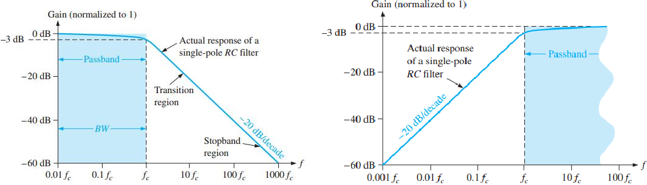
Đáp ứng tần số của mạch lọc
Đáp ứng tần số là việc khảo sát khả năng hoạt động của một mạch, một linh kiện khi tần số của tín hiệu thay đổi.
Nhờ vào việc khảo sát đáp ứng tần số của mạch lọc mà ta có thể phân loại
được các mạch lọc khác nhau.

Slide 5
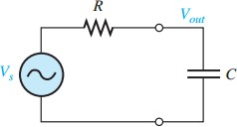

Mạch lọc sử dụng linh kiện RC
Mạch lọc hạ thông:

Slide 6
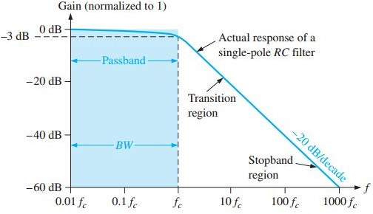
Mạch lọc sử dụng linh kiện RC
Mạch lọc hạ thông:

Slide 7
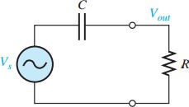
Mạch lọc sử dụng linh kiện RC
Mạch lọc thượng thông:

Slide 8
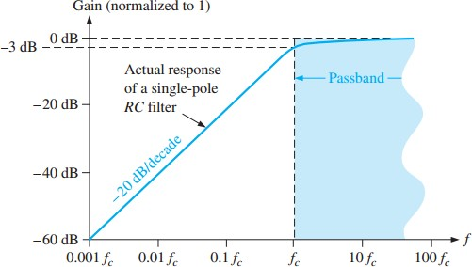
Mạch lọc sử dụng linh kiện RC
Mạch lọc thượng thông:

Slide 9
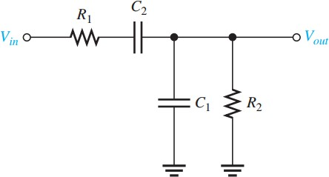
Mạch lọc sử dụng linh kiện RC
Mạch lọc dải thông:

Slide 10
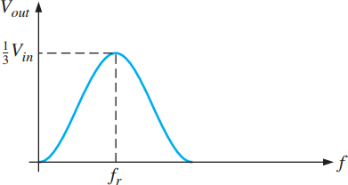
Mạch lọc sử dụng linh kiện RC
Mạch lọc dải thông:

Slide 11
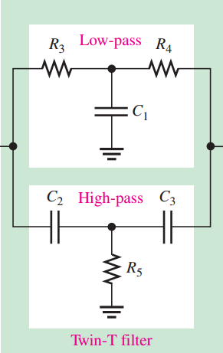
Mạch lọc sử dụng linh kiện RC
Mạch lọc triệt thông:

Slide 12
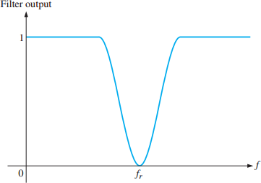
Mạch lọc sử dụng linh kiện RC
Mạch lọc triệt thông:

Slide 13
Thank you!

